Slide 1
Območno združenje RDEČEGA KRIŽA Cerknica – Loška dolina - Bloke
AIDS

Slide 2
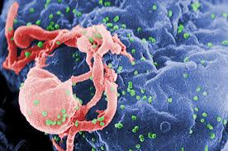
Kaj je AIDS ?
okužba z virusom HIV
simptomi in infekcije
izčrpa imunski sistem
uniči bele krvničke pomembne za odpornost
akvirírani imúnski deficítni sindróm

Slide 3
Začetki
pred več kot 30 leti
1988 razglasitev svetovnega dneva BOJA proti AIDSU
v Afriki
20%-30%
10%-20%
5%-10%
1%-5%
0%-1%
ni podatkov
kuga 20. stoletja

Slide 4
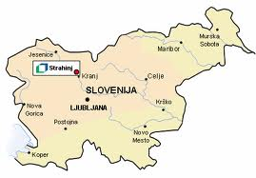
Posledice
umrlo več kot 30 mio ljudi
v Sloveniji doslej 90 ljudi
zdravljenje v Sloveniji 380 ljudi
vsako leto 40-50 novih obolelih
2 dojenčka
??? neodkritih

Slide 5
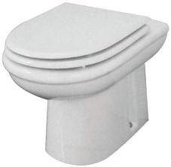
Ne moremo se okužiti:
z rokovanjem
z objemanjem
poljubljanjem na lica
prijemanja kljuk
uporaba jedilniškega pribora in kozarcev
souporaba WC

Slide 6
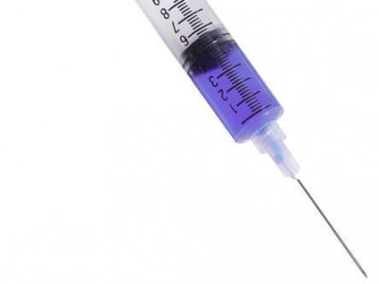
Možne okužbe:
spolni odnosi - nezaščiteni
igle
novorojenčki od okužene matere

Slide 7
4 FAZE:
1. faza - AKUTNA
2. faza - LATENTNA – utajena
3. faza - ARC
4. faza – AIDS !!!

Slide 8
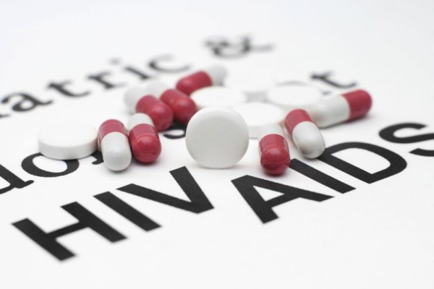
Zdravljenje:
protivirusna zdravila
PREVENTIVA:
varna spolnost
enkratna uporaba igel

Slide 9
Opozorilo:
prenosljiva bolezen ne boli
najbolj kužni na začetku
obolenje manjša kužnost

Slide 10
PRAVA POT za preprečitev:
vprašanja
znanje
preventiva

Slide 11
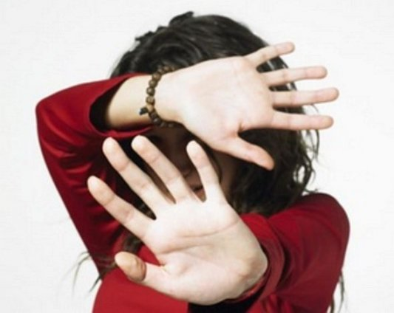
HUJŠE OD BOLEZNI:
stigmatizacija bolnikov
stigmatizacija svojcev
zaznamovanje
sramota
strah
osamitev
krivica

Slide 12
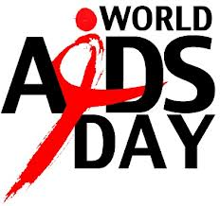
1. december :
mašnica
priponke in trakci
predavanja

Slide 13
Pomembni dnevi v decembru:
3. december: MEDNARODNI DAN INVALIDOV
5. december: MEDNARODNI DAN PROSTOVOLJSTVA
10. december: SVETOVNI DAN ČLOVEKOVIH PRAVIC

Slide 14
VARNO JE SEKSI – PRENAŠAJ SPOROČILO, NE VIRUSA !
HVALA
za pozornost

